Slide 1
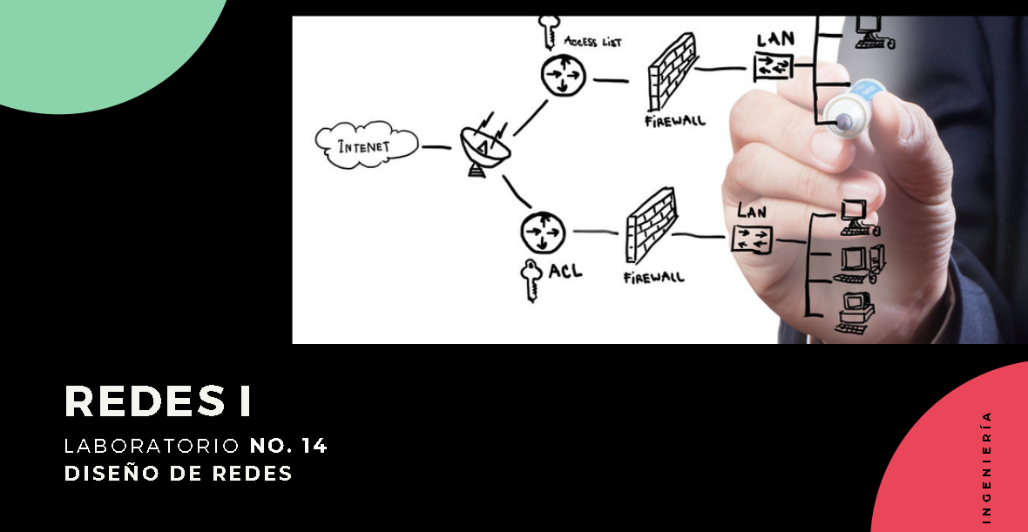

Slide 2


Objetivos del Laboratorio No.14
Objetivo General
Diseñar y crear una topología basada en requerimientos específicos.
Objetivos Específicos
Identificar los aspectos funcionales más importantes de un requerimiento y diseñar la topología y documentación correspondiente.
Configurar los protocolos de comunicación en los equipos que conformarán la topología descrita en los requerimientos.

Slide 3
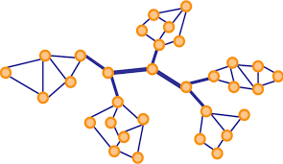
Enunciado Laboratorio No. 14
Tomando en cuenta la asignación de los 3 escenarios provistos por parte del catedrático del área práctica del curso de Redes I, los cuales se encuentran disponibles en el contenido de la semana actual del portal académico, completar las siguientes acciones:
Diseñar una topología que se acople a los necesidades funcionales y requerimientos específicos del escenario que le haya sido asignado, su diseño debe incluir los siguientes elementos:
Rangos de IP a ser utilizados para cada subred.
Protocolos que se aplicarán en cada red de la topología e indicar las razones por las cuales tomó la decisión de usar el o los protocolos en su diseño.
Diagrama de red.
Tomando como base el punto anterior, debe crear y configurar implementándola mediante el simulador utilizado en el curso.

Slide 4
Entrega del Laboratorio No. 14
Presentar el archivo con extensión .pkt resultante de la practica y un documento en formato MS Word con su nombre y apellido y carné, en el cual se puedan apreciar la documentación pertinente a la práctica según los requerimientos especificados.
Los 2 archivos indicados deben ser presentados mediante la actividad programada para el 13 de Noviembre en el portal académico, la hora límite será 11:55:00 PM.

